Slide 1

Mikroekonomie
XMIK
01. 10. 2024
Olomouc
Autor: Ing. Jaroslav Škrabal, Ph.D.

Slide 2
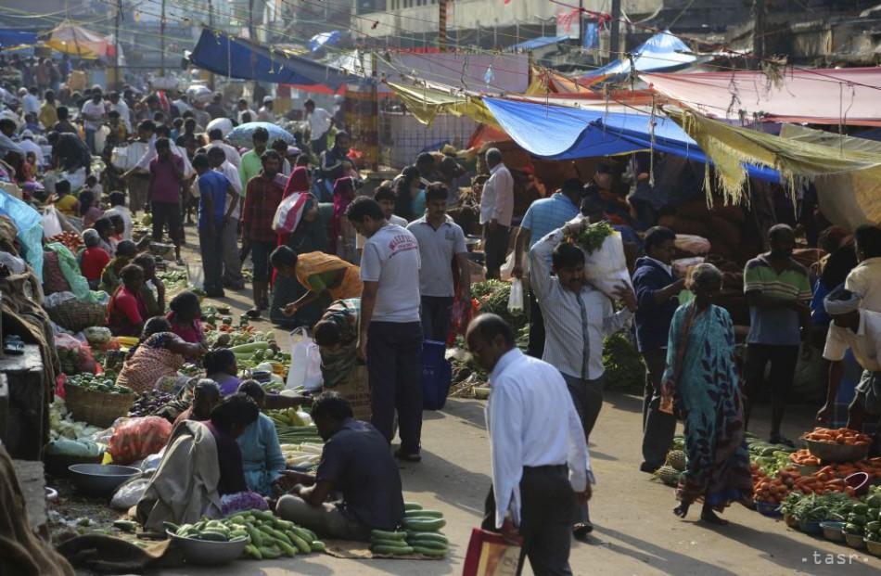
Trh
Uspořádání, při kterém na sebe vzájemně působí prodávající a kupující, což vede ke stanovení cen a množství statku.
Je místo, kde se střetává prodávající a kupující při určité ceně, přičemž prodávající chce prodat za co nejvyšší cenu a kupující nakoupit za co nejnižší cenu-místo, kde dochází ke směně (peněžní, naturální).
2/42

Slide 3
Směna
Trh existuje vždy a všude, kde probíhá směna (supermarket, internet atd.),
Důvodem směny je to, že žádný jednotlivec není schopen vyrábět všechny věci, které potřebuje a nemá tolik času, energie a zdrojů, aby je mohl vyrábět sám,
Na druhé straně však sám nespotřebovává tolik, co vyrobil, ale jen tu část, která mu slouží k uspokojování jeho potřeb a zbytek tak nabízí na trhu.
3/42

Slide 4

Peníze
Peníze jsou univerzálním prostředkem směny.
Představují zvláštní druh zboží, všeobecný ekvivalent, ve kterém všechno ostatní zboží vyjadřuje svou hodnotu.
Pokud směňujeme zboží za zboží, nazýváme tuto činnost směnou naturální, nebo také barterovým obchodem.
4/42

Slide 5
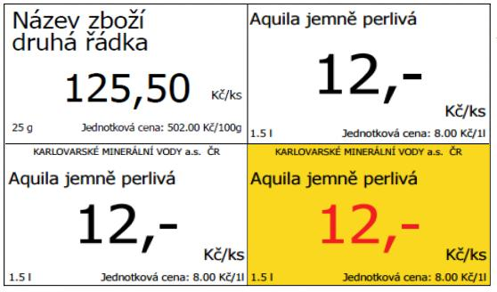
Cena
Jedná se o směnnou hodnotou vyjádřenou v penězích,
Cena udává, kolikrát je jedno zboží levnější nebo dražší než zboží jiné.
5/42

Slide 6
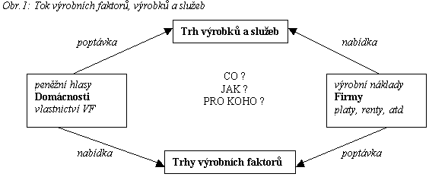
Funkce trhu
Základní funkce trhu je optimální alokace zdrojů, tj. takové rozdělování vzácných zdrojů mezi jednotlivé subjekty trhu, které umožní jejich nejúčinnější využití s ohledem na potřeby společnosti,
Každý trh odpovídá na tři základní otázky:
  co vyrábět,
  jak vyrábět,
  pro koho vyrábět.
6/42

Slide 7
Funkce trhu
„Co“ znamená rozhodnout, jaké výrobky a v jakém množství vyrobit.
„Jak“ znamená rozhodnout, jakým způsobem, jakou technologii a z jakých surovin a materiálů výrobky v požadovaném množství vyrobit.
„Pro koho/komu“ znamená zjistit, kdo výrobky potřebuje, kdo je spotřebuje a jakými cestami se k němu dostanou.
7/42

Slide 8
Funkce trhu
Trh je část ekonomiky, ve které ekonomické subjekty, jako jsou jednotlivci nebo firmy, provádějí výměnu výrobků a služeb.
Tyto výrobky a služby, které jsou určeny k směně, se označují jako zboží.
Na trhu dochází k interakci mezi nabídkou a poptávkou, což umožňuje obchodní transakce a přerozdělování zdrojů.
8/42

Slide 9
Členění trhu a subjekty trhu
Členění trhu:
podle územního hlediska: místní, národní, světový,
podle počtu zboží: dílčí a agregátní,
podle předmětu koupě a prodeje: trh výrobních faktorů, trh peněz, trh produktů.
Subjekty trhu:
domácnosti, firmy, stát (resp. vláda, která dohlíží na ostatní subjekty).
9/42

Slide 10
Členění trhu a subjekty trhu
Další možností členění trhu je podle množství a druhu zboží.
Trhy se dělí na dílčí a agregátní.
Dílčí trh se zaměřuje na specifický druh zboží (například automobily nebo pečivo), což umožňuje detailní analýzu nabídky a poptávky.
Agregátní trh představuje souhrn všech dílčích trhů a zahrnuje veškeré statky.
  Je to makroekonomická kategorie, jejíž analýzu provádí makroekonomie.
10/42

Slide 11
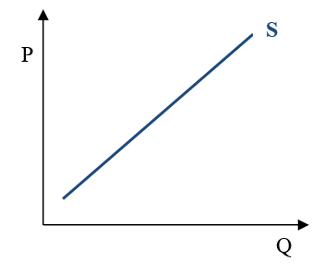
Nabídka
Nabídkou rozumíme souhrn všech zamýšlených prodejů, se kterými ekonomické subjekty vstupují na trh,
11/42

Slide 12
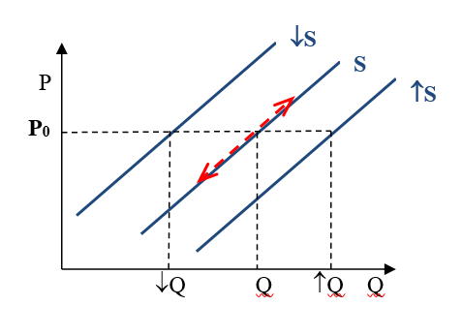
Nabídka
Rozdíl mezi nabídkou a nabízeným zbožím:
  nabídka je znázorněná celou křivkou nabídky,
  nabízené množství představuje jen jednu proměnnou funkci nabídky a na grafu se jedná o bod.
12/42

Slide 13
Nabídka
Rozlišujeme několik typů nabídek:
  individuální nabídka (s) – nabídka jednoho výrobce, určená objemem výroby tohoto výrobce a zamýšlenými cenami jeho výrobků,
  tržní (dílčí) nabídka (market supply, S) – nabídka jediného výrobku od různých výrobců, souhrn nabídek na trhu jednoho výrobku,
  agregátní nabídka (aggregate supply, AS) – souhrn všech zamýšlených prodejů, se kterými přicházejí výrobci na trh, určená objemem výroby všech výrobců a cenami, za které chtějí své výrobky prodat.
13/42

Slide 14
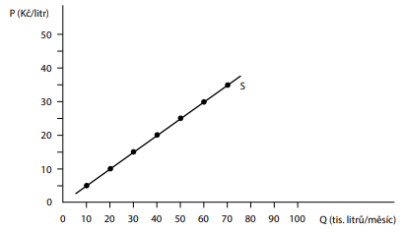
Nabídka
Zákon rostoucí nabídky
Za jinak neměnných okolností (ceteris paribus), s růstem ceny roste nabízené množství a s poklesem ceny nabízené množství klesá.
S rostoucí cenou roste i nabídka zboží.
  Aby bylo vyrobeno více pomerančového džusu, budou muset být pomeranče pravděpodobně pěstovány i v méně příznivých oblastech, čímž budou výrobní náklady pravděpodobně vyšší.
  Za těchto okolností, které souvisí s klesající mezní produktivitou, budou výrobci ochotni nabízet větší množství daného produktu pouze za vyšší cenu.
14/42

Slide 15
Nabídka
Faktory a příčiny posunů nabídky:
Faktory, které způsobují posun po křivce neboli změnu nabízeného množství QS:
  změna ceny výrobku,
Faktory, které způsobují posun celé křivky neboli změnu nabídky S:
  změna cen substitutů = Substitut je, když chci něco nahradit (pepsi cola a coca cola aj.), (↑ ceny substitutů → ↓ S),
  změny nákladů na výrobní faktor (↑ nákladů → ↓ S; ↓ nákladů → ↑ S),
  technologie (↑ technologické úrovně → ↑ S),
  daně a dotace (↑ daní → ↓ S; ↑ dotací → ↑ S),
  změna v množství prodávajících (↑ počtu prodávajících → ↑ S;
  ↓ počtu prodávajících → ↓ S),
  změna v očekávání prodávajících.
15/42

Slide 16
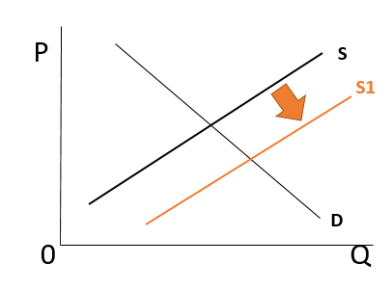
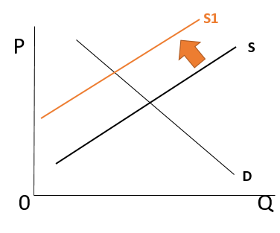
Nabídka
Určete, co se stane s nabídkou a nabízeným množstvím na českém trhu aut v daných situacích?
  a) zavedené robotů šetřících náklady v automobilkách,
  b) zvýšení mezd v automobilkách.
  a) b)
16/42

Slide 17
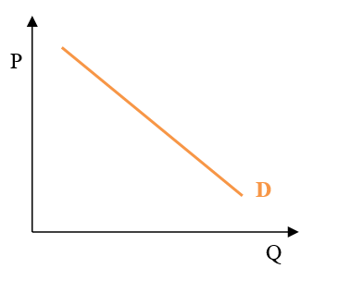
Poptávka
Se rozumí souhrn zamýšlených koupí, s nimiž přicházejí kupující na trh,
Je dána ochotou a schopností poptávajících za určitý statek zaplatit.
17/42

Slide 18
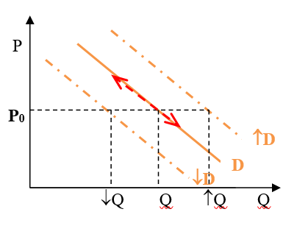
Poptávka
Rozdíl mezi poptávkou a poptávaným množstvím:
poptávka je znázorněna celou křivkou poptávky,
poptávané množství představuje jen jednu proměnnou funkci poptávky a na grafu se jedná o bod.
18/42

Slide 19
Poptávka
Rozlišujeme několik typů poptávek:
  Individuální poptávka (d) - poptávka jednoho spotřebitele nebo poptávka po zboží jednoho výrobce,
  tržní (dílčí) poptávka (market demand, D) – poptávka po jediném výrobku od různých výrobců, souhrn poptávek na trhu jednoho výrobku,
  agregátní poptávka (aggregate demand, AD) – souhrn všech zamýšlených nákupů, se kterými přicházejí kupující na trh.
19/42

Slide 20
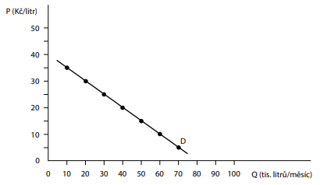
Poptávka
Zákon klesající poptávky
Za jinak neměnných okolností (ceteris paribus), se bude s růstem ceny poptávané množství snižovat a obráceně, při poklesu ceny se bude poptávané množství zvyšovat.
S rostoucí cenou klesá poptávka po zboží.
  Zjednodušeně to můžeme vysvětlit tím, že spotřebitelé mohou produkt, jehož cena se zvyšuje, nahradit jiným relativně levnějším produktem, který bude uspokojovat jejich potřeby stejně dobře jako produkt původní.
  Dále pak zvýšení ceny produktu bude znamenat snížení kupní síly důchodu, kterým spotřebitelé disponují, což také povede ke snížení poptávaného množství.
20/42

Slide 21
Poptávka
Faktory a příčiny posunů poptávky:
Faktory, které způsobují posun po křivce neboli změnu poptávaného množství QD:
  změna ceny výrobku,
Faktory, které způsobují posun celé křivky neboli změnu poptávky D:
  změna cen substitutů či komplementů = Komplement je, když se něco doplňuje (levá a pravá bota aj), (↑ ceny substitutů → ↑ D; ↑ ceny komplementů → ↓ D),
  změna v úrovni důchodů (↑ příjmů → ↑ D; ↓ příjmů → ↓ D),
  změna v množství kupujících (↑ počtu kupujících → ↑ D; ↓ počtu kupujících →
  ↓ D),
  změna v očekávání kupujících,
  změna preferencí.
21/42

Slide 22
Graficky znázorněte, co se stane s tržní křivkou poptávky v případě poklesu ceny poptávaného zboží
P
P1
P2
D
0
Q1
Q2
Q
22/42

Slide 23
Graficky znázorněte, co se stane s tržní křivkou poptávky, pokud dojde k růstu příjmů spotřebitelů
P
D2
D1
0
Q
23/42

Slide 24
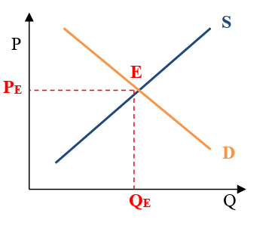
Rovnováha na trhu
Na každém trhu může nastat vyrovnání nabídky s poptávkou, pak se jedná o tržní rovnováhu (angl. equilibrium, E), rovnováhu mezi kupující a prodávající stranou trhu.
Rovnováhu vyjadřuje jednoduchý vztah: S = D
24/42

Slide 25
Rovnováha na trhu
Na obrázku je zobrazena rovnováha na trhu.
  Tuto rovnováhu v obrázku znázorňuje bod E, který splňuje podmínku rovnosti nabídky a poptávky, tedy nabízeného a poptávaného množství.
  Množství produkce, které odpovídá tomuto bodu, označujeme jako rovnovážné množství (Q_{E}).
  Druhou souřadnicí bodu E je veličina na ose y, kterou je cena (P).
  Cena, která odpovídá tržní rovnováze, je označována jako rovnovážná cena (P_{E}), někdy také vyčišťující, trh čistící cena, neboť vyčišťuje trh od přebytečných nabídek a poptávek.
25/42

Slide 26
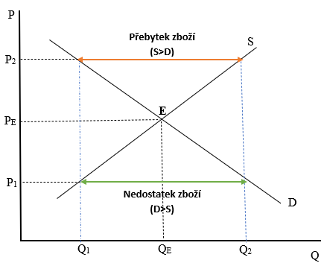
Rovnováha na trhu
Převis nabídky (S>D) znamená, že tržní cena je příliš vysoká.
Při takovéto ceně výrobci příliš vyrábějí a spotřebitelé málo kupují.
Chtějí-li se výrobci zbavit tohoto přebytku, musí cenu snížit.
26/42

Slide 27
Rovnováha na trhu
Převis poptávky (D>S) znamená, že tržní cena je příliš nízká.
V tomto případě chce mnoho spotřebitelů kupovat zboží, které má jen málokdo zájem při tak nízké ceně vyrábět.
Chtějí-li spotřebitelé svou poptávku uspokojit, musí zaplatit více
27/42

Slide 28
Rovnováha na trhu
Rovnice rovnováhy:
D = S
Q_{D} = Q_{S}
P_{D} = P_{S}
28/42

Slide 29
Konkurence
Tržní konkurence – je proces, ve kterém se střetávají různé zájmy různých subjektů trhu.
  Konkurence mezi nabídkou a poptávkou – výrobci chtějí prodat s co největším ziskem, spotřebitelé chtějí uspokojit své potřeby co nejlevněji.
  Konkurence na straně poptávky – každý spotřebitel chce nakoupit co nejvíce zboží co nejlevněji, třeba i na úkor ostatních spotřebitelů.
29/42

Slide 30
Konkurence
  Konkurence na straně nabídky – každý výrobce se snaží získat na daném trhu co možná největší podíl na ZISKU.
    S>D – konkurenční boj se stává bojem o přežití, kdo sníží cenu prodělá, jde o to kdo prodělá nejméně.
    S<D – jde o to kdo dokáže nejlépe využít růst cen a nejvíce vydělá.
      Ten si pak vytváří nejlepší předpoklady k tomu, aby ovládl větší část trhu.
30/42

Slide 31
Cenová a necenová konkurence
Základní formy konkurence na straně nabídky:
  Cenová konkurence – dobrovolné snižování cen ze strany výrobců, aniž by je k tomu nutil přebytek nabídky nad poptávkou přilákaní spotřebitele.
  Necenová konkurence – přilákaní poptávky, ale jinými (necenovými) metodami (kvalita, reklama, obal, slevy, servis, dodatkové služby).
Konkurence na straně nabídky = spojení konkurence cenová a necenové
31/42

Slide 32
Dokonalá a nedokonalá konkurence
Dokonalá konkurence – abstrakce ekonomické teorie (v reálném světě ji hledáme těžce).
Dokonalá konkurence = naprosto rovné podmínky pro všechny její účastníky:
  Volný vstup do odvětví
  Stejná míra informovanosti všech subjektů na trhu
  Mnoho výrobců na trhu jednoho výrobku
  Homogenní (bezrozdílná) produkce
32/42

Slide 33
Dokonalá konkurence
Výrobce nemůže ovlivnit tržní cenu produkce (tržní cena se změní, když se změní i cena všech ostatních výrobků na tomto trhu.
Jedinou metodou jak maximalizovat zisk v dokonalé konkurenci při nezměněném rozsahu produkce je odstraňování zbytečných nákladů ve výrobě.
Dokonalá konkurence = bezprostředně zainteresování výrobce na vyhledávaní úspor v tom je její dokonalost.
33/42

Slide 34
Nedokonalá konkurence
V reálnem světě se můžeme setkat s různými formami nedokonalé konkurence
  Monopolistická konkurence
  Oligopol
  Monopol
34/42

Slide 35
Monopolistická konkurence
Charakteristika monopolistické konkurence:
  Trh jednoho výrobku s mnoha výrobci
  Volný vstup na tento trh
  Produkt je diferencovaný
  Ceny různých typů výrobků se mohou lišit
Prosazují se všechny typy cenové i necenové konkurence = zvýšení zisku lze dosáhnout i jiným způsobem, než hledáním úspor při výrobě.
35/42

Slide 36
Oligopol
Větší nedokonalost než u monopolistické konkurence.
Na trhu zůstalo jen několik výrobců se značnou ekonomickou silou = bránění zájemcům k vstupu na trh (přístup do odvětví je tedy omezen).
Oligopol nutí spotřebitele kupovat za vyšší ceny (méně vyrábějí).
Konkurence se převážně odehrává v necenové oblasti.
36/42

Slide 37
Monopol
Jediný výrobce určitého produktu na trhu = absolutní moc nad spotřebitelem.
Monopol = faktická likvidace konkurence na straně nabídky.
Růst cen je limitován pouze koupěschopností spotřebitelů.
Opačný extrém dokonalé konkurence, nikoliv však nereálný !!
Ochromení tržního mechanismu musí být doplněno státní regulací.
37/42

Slide 38
K procvičení
Předpokládejme, že poptávky po počítačích v ČR je dána rovnici Q = 30 000 – 0,5P a nabídka počítačů domácími výrobci je dána rovnicí Q = 10 000 + 0,5P. ČR se zapojuje do mezinárodního obchodu a stanovuje cenu počítače na 15 000 Kč. Co na trhu vzniká a jaká je výše?
D: Q = 30 000 – 0,5P
S: Q = 10 000 + 0,5P
P = 15 000 Kč
D: Q = 30 000 – 0,5P
D: Q = 30 000 – 0,5 * 15 000
D: Q = 22 500 ks
S: Q = 10 000 + 0,5P
S: Q = 10 000 + 0,5 * 15 000
S: Q = 17 500 ks
D > S
22 500 – 17 500 = 5 000
Vzniká nedostatek ve výši 5 000 ks.
38/42

Slide 39
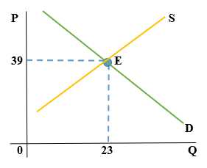
K procvičení
Určete rovnovážnou cenu a množství na trhu dýní kde poptávka po dýních je dána funkcí Q=100-2P a funkce nabídky dýní má tvar Q=15+0,2P. Znázorněte graficky.
Q = 100 – 2P
Q = 15 + 0,2P
Q = 100 – 2P
Q = 100 – 2*38,63
Q = 22,74 ks
100 – 2P = 12 + 0,2P
-2P – 0,2P = - 100 + 15
-2,2P = - 85
P = 38,63 Kč
Q = 15 + 0,2P
Q = 15 + 0,2*38,63
Q = 22,74 Ks
39/42

Slide 40
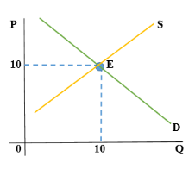
K procvičení
Určete rovnovážnou cenu a množství na trhu. Poptávka je dána rovnicí P = 20 – Q. Rovnice nabídky má tvar Q = 2P – 10.
D: P = 20-Q
S: Q = 2P-10
D: Q = 20-P
Q_{S} = 2P – 10
Q_{S} = 2*10 – 10
Q_{S} = 20 – 10
Q_{S} = 10 ks
2P – 10 = 20 – P
2P + P = 10 + 20
3P = 30
P = 10 Kč
Q_{D} = 20 – P
Q_{D} = 20 - 10
Q_{D} = 10 ks
40/42

Slide 41
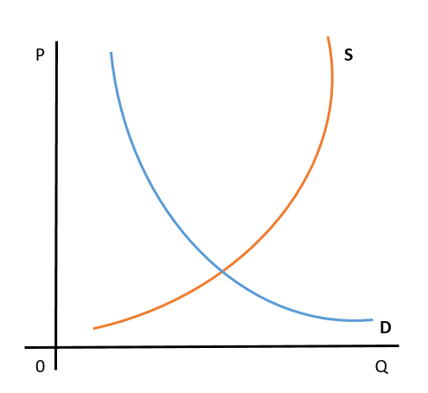
Graficky znázorněte
Přebytek na trhu pomerančů
P1
Přebytek
PE
E
QD
QE
QS
41/42

Slide 42
DĚKUJI ZA POZORNOST

